Slide 1
Chào mừng thầy cô và các em
đến với môn Tiếng Việt

Slide 2
1. Ôn và khởi động
Bản quyền thuộc về: FB Hương Thảo - https://www.facebook.com/huongthaoGADT/
Notes:
Bài giảng được thiết kế bởi: Hương Thảo - 0965-407-598

Slide 3
CHÚC MỪNG
Xin chào các bạn nhỏ!
Mình là Ếch Xanh, hôm nay mình đi học. Muốn sang bờ sông bên kia học bài với các bạn, mình phải nhảy qua các bèo sen. Mỗi bèo sen là một câu hỏi, các bạn có thể giúp mình trả lời các câu hỏi để mình đi học đúng giờ được không ạ. Hãy giúp mình với nhé!
Notes:
Bấm vào các lá sen để ra câu hỏi, trả lời xong bấm trở về, click bất kì vào 1 vùng trên màn hình để ếch nhảy lên từng chiếc lá sen

Slide 4
Bài hôm trước các em đã học là bài gì?
Mai An Tiêm
Trở về

Slide 5
Trong bài Mai An Tiêm, anh bị vua bắt đi đâu?
Ra đảo hoang
Trở về
Notes:
Bài giảng được thiết kế bởi: Hương Thảo - 0965-407-598

Slide 6
Đàn chim thả gì xuống đảo?
Hạt dưa
Trở về

Slide 7
Mai An Tiêm đã thả gì ra biển?
Thả quả dưa có khắc tên mình
Trở về

Slide 8
Đảo hoang có nghĩa là gì?
Đảo không có người ở
Trở về

Slide 10
Thứ … ngày … tháng…
Bài 22
Thư gửi bố ngoài biển đảo

Slide 11
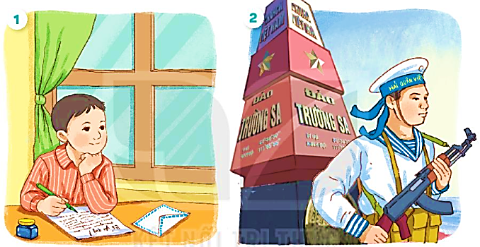
THƯ GỬI BỐ NGOÀI ĐẢO
BÀI 22
BÀI 22
Em thấy những ai trong 2 bức tranh? Họ đang làm gì?

Slide 12
Tiết 1 +2
ĐỌC

Slide 13
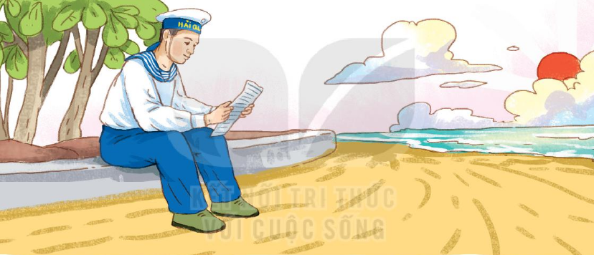
THƯ GỬI BỐ NGOÀI ĐẢO
ĐỌC MẪU
Bây giờ sắp Tết rồi
Con viết thư gửi bố (…)
Tết con muốn gửi bố
Cái bánh chưng cho vui
Nhưng bánh thì to quá
Mà hòm thư nhỏ thôi.
Gửi hoa lại sợ héo
Đường ra đảo xa xôi
Con viết thư gửi vậy
Hẳn bố bằng lòng thôi.
Ngoài ấy chắc nhiều gió
Đảo không có gì che
Ngoài ấy chắc nhiều sóng
Bố lúc nào cũng nghe.
Bà bảo: hàng rào biển
Là bố đấy, bố ơi
Cùng các chú bạn bố
Giữ đảo và giữ trời.
(Xuân Quỳnh)

Slide 14
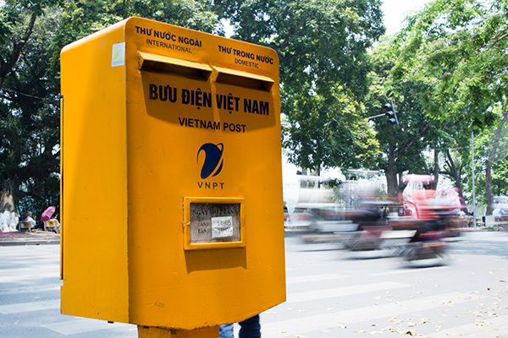
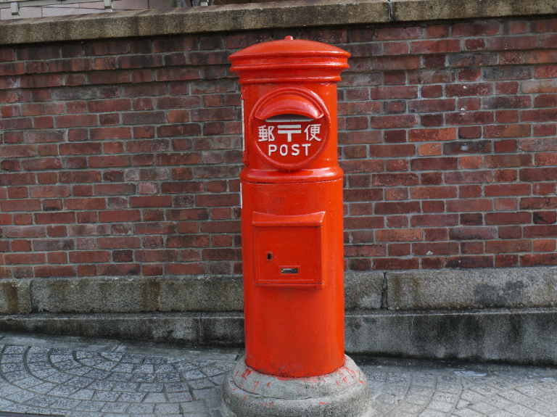
GIẢI NGHĨA
hòm thư
: thùng để bỏ thư.

Slide 15
THƯ GỬI BỐ NGOÀI ĐẢO
Bài thơ có mấy đoạn
Bây giờ sắp Tết rồi
Con viết thư gửi bố (…)
Tết con muốn gửi bố
Cái bánh chưng cho vui
Nhưng bánh thì to quá
Mà hòm thư nhỏ thôi.
Gửi hoa lại sợ héo
Đường ra đảo xa xôi
Con viết thư gửi vậy
Hẳn bố bằng lòng thôi.
4
Ngoài ấy chắc nhiều gió
Đảo không có gì che
Ngoài ấy chắc nhiều sóng
Bố lúc nào cũng nghe.
Bà bảo: hàng rào biển
Là bố đấy, bố ơi
Cùng các chú bạn bố
Giữ đảo và giữ trời.
(Xuân Quỳnh)
5
Đọc nối tiếp đoạn

Slide 16
THƯ GỬI BỐ NGOÀI ĐẢO
Đọc theo nhóm
Bây giờ sắp Tết rồi
Con viết thư gửi bố (…)
Tết con muốn gửi bố
Cái bánh chưng cho vui
Nhưng bánh thì to quá
Mà hòm thư nhỏ thôi.
Gửi hoa lại sợ héo
Đường ra đảo xa xôi
Con viết thư gửi vậy
Hẳn bố bằng lòng thôi.
Ngoài ấy chắc nhiều gió
Đảo không có gì che
Ngoài ấy chắc nhiều sóng
Bố lúc nào cũng nghe.
Bà bảo: hàng rào biển
Là bố đấy, bố ơi
Cùng các chú bạn bố
Giữ đảo và giữ trời.
(Xuân Quỳnh)

Slide 17
THƯ GỬI BỐ NGOÀI ĐẢO
Đọc toàn bài
Bây giờ sắp Tết rồi
Con viết thư gửi bố (…)
Tết con muốn gửi bố
Cái bánh chưng cho vui
Nhưng bánh thì to quá
Mà hòm thư nhỏ thôi.
Gửi hoa lại sợ héo
Đường ra đảo xa xôi
Con viết thư gửi vậy
Hẳn bố bằng lòng thôi.
Ngoài ấy chắc nhiều gió
Đảo không có gì che
Ngoài ấy chắc nhiều sóng
Bố lúc nào cũng nghe.
Bà bảo: hàng rào biển
Là bố đấy, bố ơi
Cùng các chú bạn bố
Giữ đảo và giữ trời.
(Xuân Quỳnh)

Slide 18
Trả lời câu hỏi

Slide 19
TRẢ LỜI CÂU HỎI
1. Bạn nhỏ viết thư cho bố vào dịp nào?
→ Bạn nhỏ viết thư cho bố vào dịp gần Tết.
2. Bố bạn nhỏ đang làm công việc gì ở đảo?
→ Bố bạn nhỏ đang làm công việc giữ đảo và giữ trời.
3. Bạn nhỏ đã gửi gì cho bố?
a. bánh chưng b. hoa c. thư

Slide 20
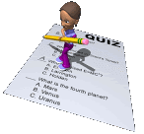
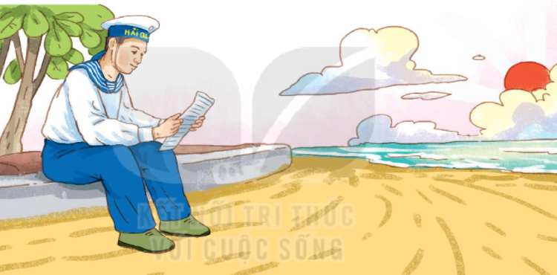
4. Theo em, khổ thơ cuối muốn nói điều gì?
Bố và các chú bảo vệ vùng biển, vùng trời quê hương.
Bố và các chú xây hàng rào ở đảo.
Bố và các chú là hàng rào chắn sóng, chắn gió.

Slide 21
THƯ GỬI BỐ NGOÀI ĐẢO
Bây giờ sắp Tết rồi
Con viết thư gửi bố (…)
Tết con muốn gửi bố
Cái bánh chưng cho vui
Nhưng bánh thì to quá
Mà hòm thư nhỏ thôi.
Gửi hoa lại sợ héo
Đường ra đảo xa xôi
Con viết thư gửi vậy
Hẳn bố bằng lòng thôi.
Luyện đọc lại
Ngoài ấy chắc nhiều gió
Đảo không có gì che
Ngoài ấy chắc nhiều sóng
Bố lúc nào cũng nghe.
Bà bảo: hàng rào biển
Là bố đấy, bố ơi
Cùng các chú bạn bố
Giữ đảo và giữ trời.
(Xuân Quỳnh)

Slide 22
LUYỆN TẬP

Slide 23
Luyện tập
1. Từ ngữ nào chỉ hành động của bố? Từ ngữ nào chỉ hành động của con?
giữ đảo
bố
gửi thư
viết thư
con
giữ trời
2. Thay lời bạn nhỏ, nói một câu thể hiện tình cảm đối với bố.

Slide 24
CỦNG CỐ BÀI HỌC
Notes:
Bài giảng thiết kế bởi: Hương Thảo - tranthao121006@gmail.com

Slide 25
Hẹn gặp lại các bạn ở bài sau nhé

